Slide 1
Роль тестирования в различных моделях ЖЦ ПО
Автор: Московка Артём, ИКБО-20-19
РТУ МИРЭА, Москва, 2021

Slide 2
План доклада
Что такое ЖЦ ПО;
Модели ЖЦ ПО;
Какую роль играет тестирование в различных моделях ЖЦ ПО?
Какая модель подходит тестировщику больше всего и почему?
Как можно доработать одну из существующих моделей?
Предложение новой модели ЖЦ, позволяющей оптимизировать и усовершенствовать процесс тестирования на всех этапах ЖЦ ПО.

Slide 3

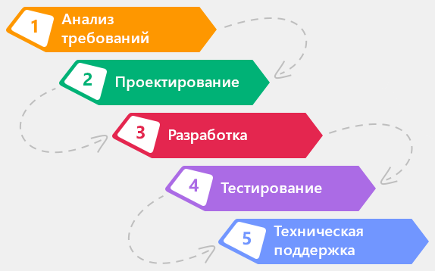
Что такое ЖЦ ПО?

Slide 4
Модели ЖЦ ПО
Среди моделей жизненного цикла программного обеспечения наиболее известны следующие:
Каскадная модель (она же «водопадная» - waterfall);
Итерационная модель;
Инкрементная модель;
Спиральная модель.

Slide 5
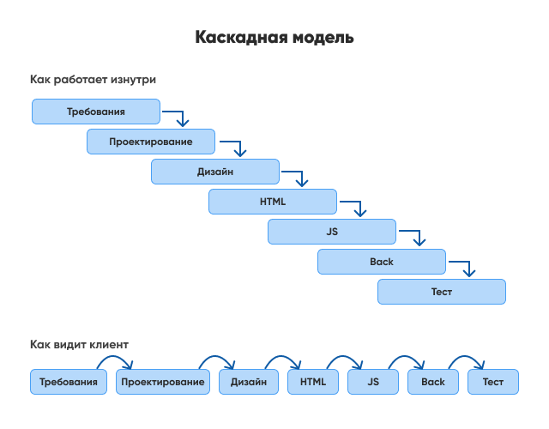
Waterfall (каскадная модель)

Slide 6
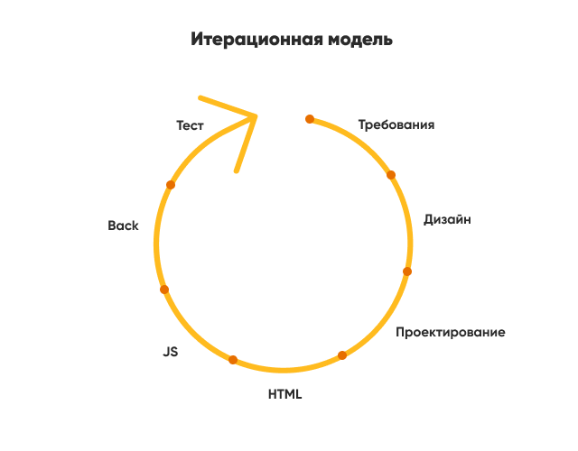
Итерационная модель

Slide 7
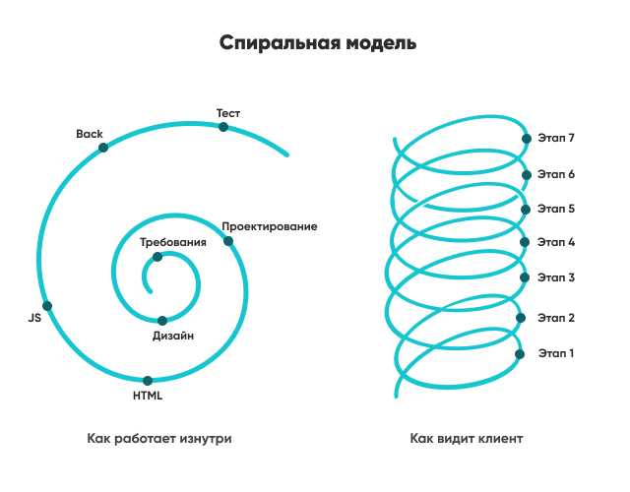
Спиральная, инкрементальная модели

Slide 8

Какую роль играет тестирование в различных моделях ЖЦ ПО?
Повышение качества продукта;
Проверка цели разработки;
Ожидание/реальность.

Slide 9
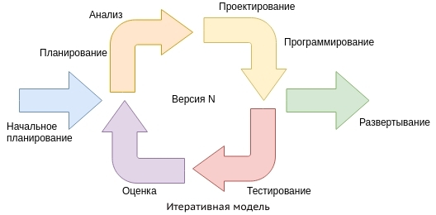
Какая модель подходит тестировщику больше всего и почему?

Slide 10

Усовершенствование существующих моделей ЖЦ ПО, предложения новых

Slide 11
Резюме
Процесс разработки ПО невозможен без контроля качества разрабатываемого продукта;
Процесс тестирования ПО представляет собой столь же неотъемлемую часть процесса разработки, как и проектирование;
Тестирование позволяет оценить качество разрабатываемого продукта.

Slide 12
Информационные источники
Роль тестирования в разработке ПО (https://www.eureca.ru/edu/about/articles/37/);
Жизненный цикл ПО. Каскадная модель (https://xbsoftware.ru/blog/zhiznennyj-tsykl-po-kaskadnaya-model-waterfall/);
Модели жизненного цикла, принципы и методики разработки ПО (https://evergreens.com.ua/ru/articles/software-development-metodologies.html);
Модели жизненного цикла ПО (https://habr.com/ru/post/111674/).

Slide 13
Благодарю за внимание!

